Slide 1

ChatMore
局域网通讯软件的设计与实现
组长：田健鲲 学号：201673010
组员：于靖达 学号： 201673011

Slide 2
01
项目简介
目录
02
设计与实现
CONTENTS
03
成员分工
04
项目总结

Slide 3
01
项目简介

Slide 4


01 项目简介
1 概述
项目名称：ChatMore；类型：局域网通讯软件
基础功能：登录时的身份验证、局域网群聊、收发文件、私聊
扩展功能：字体样式更换、音效播放、聊天机器人陪聊

Slide 5
01 项目简介
2 演示视频
01
测试环境
02
演示思路
操作系统：windows10
虚拟机：windows7
两台主机构成局域网：本机与虚拟机模拟实现

Slide 6
01 项目简介
3 整体功能模块

Slide 7
01 项目简介
4 局部功能模块

Slide 8
01 项目简介
4 局部功能模块

Slide 9
01 项目简介
4 局部功能模块

Slide 10
01 项目简介
4 局部功能模块

Slide 11
02
设计与实现

Slide 12
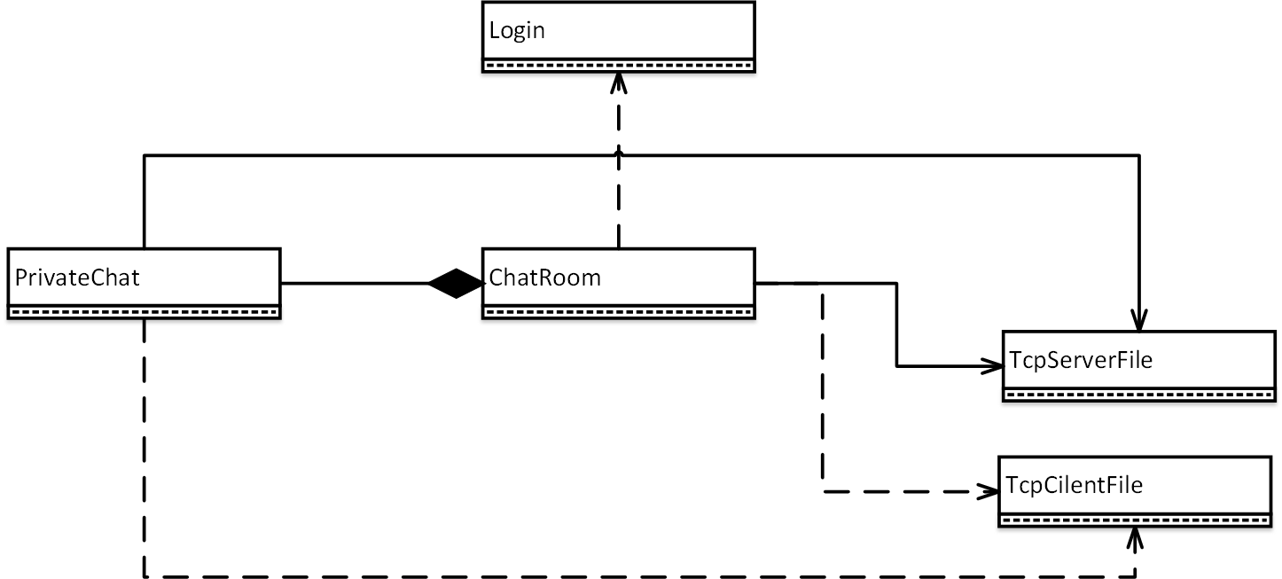
二、 设计与实现
01
类图

Slide 13
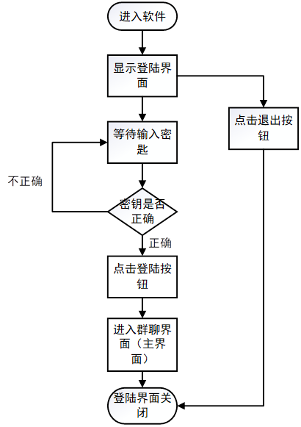
02
流程图
1.登陆模块流程图

Slide 14
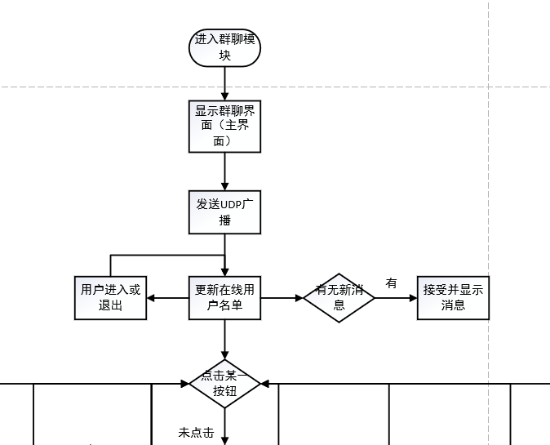
02
流程图
2.群聊模块流程图

Slide 15
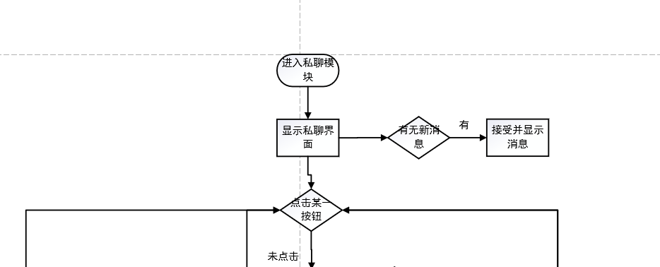
02
流程图
3.私聊模块流程图

Slide 16
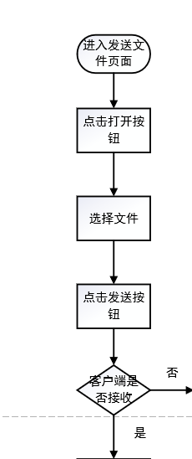
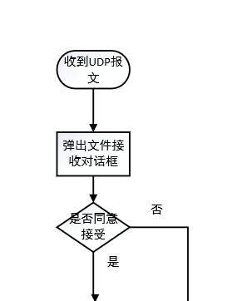
02
流程图
4.文件传输流程图

Slide 17
03
成员分工

Slide 18

成员分工
01
成员分工
01
田健鲲
02
于靖达
1. 角色：组长
2. 任务：UI界面编程以及聊天机器人的网络编程
角色：组员
任务：UDP/TCP网络编程，实现局域网聊天与文件上传功能。

Slide 19

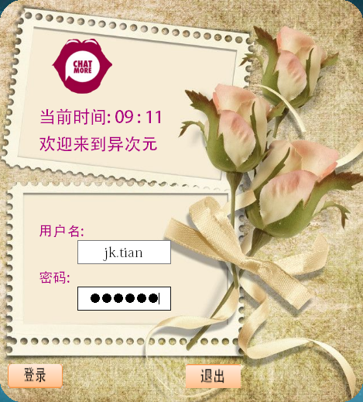
成员分工
02
UI界面
登录界面
聊天室界面
私聊界面

Slide 20
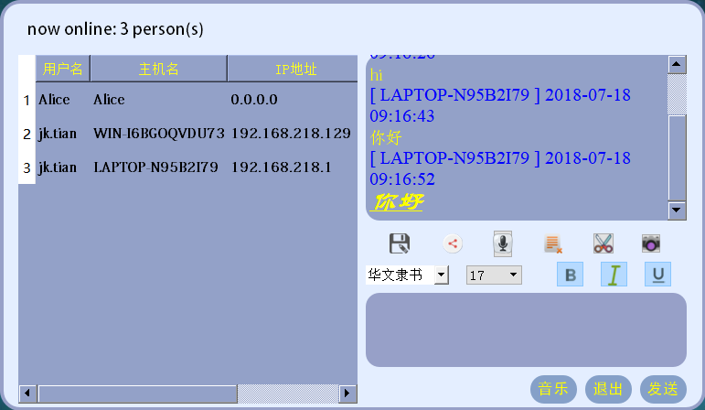
消息接收框
成员分工
02
UI界面
登录界面
聊天室界面
私聊界面
用户列表
消息编辑框

Slide 21
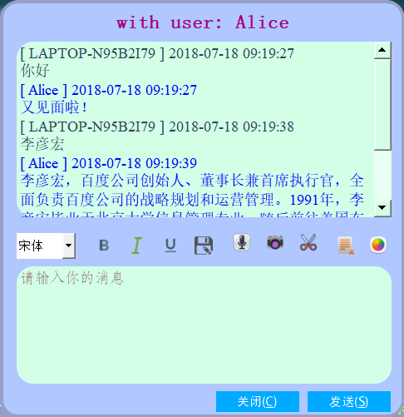
成员分工
02
UI界面
登录界面
聊天室界面
私聊界面

Slide 22
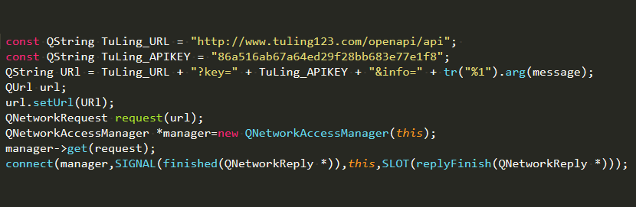
03聊天机器人实现
向网站提出请求
在图灵机器人官网建造聊天机器人
利用API接口、密钥、URL等信息，根据发送的消息，向机器人发消息

Slide 23
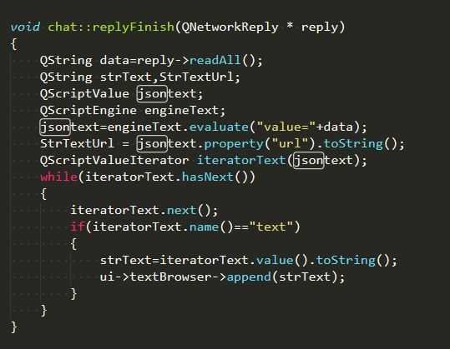
03聊天机器人实现
处理收到的消息
解析网站回复的json格式的文本
得到有效信息
展示在对话框中
核心代码
会话界面(用户端)

Slide 24
04 局域网聊天功能实现
1.通过定义一个枚举量来区分不同的报文，从而在发送时发送不同的格式，并在接收时进行不同的操作
2.私聊的实现方式和群聊大致相同，区别在于使用与群聊不同的端口建立套接字，并且使用UDP单播

Slide 25
05 文件传输功能实现
服务端会通过UDP广播向客户机发送消息
客户机同意传输之后会建立套接字与服务端建立连接
服务端发现新连接之后会开始传输文件，完成后关闭套接字

Slide 26
04
项目总结

Slide 27
项目总结
界面
审美
网络
UDP
快速学习能力
搜索文档资料
团队协作
规范的制定
TCP
代码融合与重构
网络API的调用
功能可视化
用户体验
动手实践

Slide 28
THANK YOU!

